Slide 1
Часть 1

Slide 2
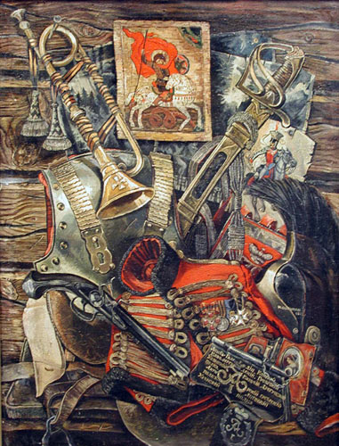
Интеллектуальная игра по теме: «Война 1812 года»
Воспитатель 43 учебной группы
Куссая Виктория Владиславовна

Slide 3
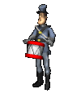
Разминка
Француз готовился к войне,
Россия тоже не дремала,
Ведь испокон веков извне
Врагов у ней всегда хватало.
Направление главного удара Наполеон избрал:
1.Санкт-Петербург
2.Москву
3.Киев
Чьи это слова?
«Если я возьму Киев,
Я схвачу Россию за ноги.
Если я овладею Петербургом,
Я возьму ее за голову.
Заняв Москву, я поражу ее в сердце»
На Москву
Наполеон
Бородинское сражение закончилось:
1.Победой русской армии
2Поражением русской армии
3.Отступлением французской армии
4. Не принесло победы ни одной из сторон
Победой русской армии
Укажите неверный ответ:
Самыми известными предводителями партизанской войны были:
1. Д.И. Давыдов 2. А.С. Фигнер 3. П.И. Багратион 4. В Кожина
П.И. Багратион

Slide 4
1. Кто командовал русской армией в начале войны 1812 года?
(Барклай - де - Толли)
2. Какова была численность французской армии на начало войны?
(около 610 тыс. чел.)
3. Какую реку пришлось форсировать французам?
(Неман)
4. Какое важное событие произошло 26 августа 1812года?
(Бородинская битва)
5. Что такое редут?
(земляное укрепление)
6. Кто правил Российской империей во время Отечественной войны?
(Александр Первый)

Slide 5
1. Кто командовал русской армией после Смоленской битвы?
(Кутузов М.И.)
2. Какова была численность русской армии к началу войны?
3. В каком городе произошло первое сражение между русскими и французами?
4. Какое важное событие произошло 1 сентября 1812 года?
5. Что такое фураж?
6. В какой войне Михаил Кутузов потерял глаз?
(около 200 тыс.чел)
(Смоленск)
(Совет в Филях)
(корм для лошадей)
(Русско-турецкой 1787-1791 г.г.)

